Slide 1

AEROLINEA

Slide 2
¿Qué es?
Es una aerolínea de bajo costo comercial de pasajeros de Colombia.
Fundada el 16 de septiembre de 2009 bajo el nombre de fast Colombia S.A.S., inicio operaciones el 25 de mayo de 2012.
Su centro de operaciones es el aeropuerto internacional José maría Córdova de rio negro que brinda servicio a Medellín.

Slide 3
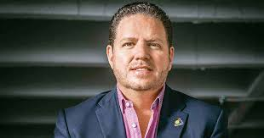
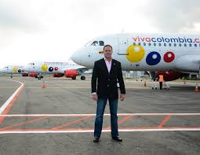
CREADOR DE LA AEROLINEA

Slide 4
Historia
Inicialmente la aerolínea había establecido su centro de operaciones principal en el Aeropuerto Internacional El Dorado de Bogotá, sin embargo, a pesar de las obras de modernización que lleva a cabo dicho aeropuerto, los altos costos de operación y los limitados slots de operación se decidió hacer un sondeo de todos los aeropuertos de Colombia y el resultado definitivo y oficial originó que se trasladara el centro de operaciones al aeropuerto de Rio negó en cercanías.

Slide 5
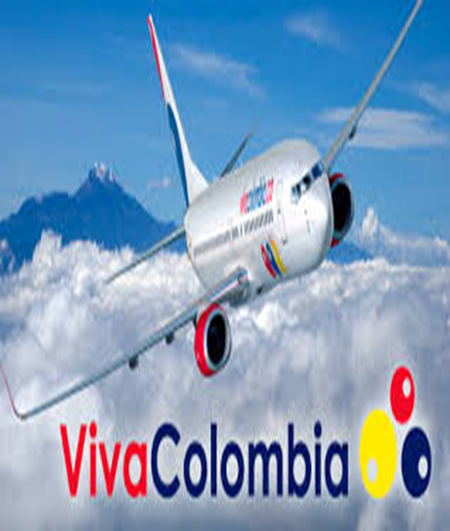
´
Su actual presidente es William Shaw, quien a su vez es el fundador y durante 4 años fue el Vicepresidente Comercial de la aerolínea. Trabajó 14 en British Aiways y tiene más de 18 años de experiencia en la industria aeronáutica.
La aerolínea forma parte del fondo de inversiones «Irlanda Aviación».

Slide 6
Irlanda es el desarrollador líder de aerolíneas de bajo costo del mundo, liderada por Declan Ryan, uno de los fundadores de Ryanair. Irlanda ha desarrollado exitosamente 6 aerolíneas de bajo costo en el mundo, siendo ellas Ryanair, Tiger Airways en Australia y Singapur, Allegiant en Estados Unidos, Viva Aerobús en México, Viva Colombia y Viva Air Perú. Actualmente Irlanda tiene el 100% de sus acciones.
En el 2017 apoyará el nacimiento y consolidación de Viva Air Perú, su aerolínea hermana.

Slide 7
Fines: entregar los bienes o servicios
Funciones:
*comercial: conexión entre la empresa y el consumidor compras, ventas, y publicidad
Elemento:
*organización interior: forma de organización empresarial u organigrama
*exterior: dependencia con proveedores, clientes, organismos públicos etc.
Clases: por sector económico
*terciario: sector de servicios carecen de procesos productivos como por ejemplo las empresas comerciales, administración, pública, seguro, bolsas, hospitales entre otros

Slide 8
Por tamaño:
*grande: capital elevado uso tecnológico, más de 250 empleados, forma jurídica de sociedades de capital Por capital:
*privada: inversión por parte de particulares, interés común y obtención del máximo beneficio
Por la forma jurídica:
*colectiva: existe una separación entre el patrimonio de la empresa y el personal se responde entre las deudas de terceros.

Slide 9
¿Que características comunes tienen las empresas?
Son unidades de producción de bienes o representación de servicios
Sistema: humanos
Unidades de producción de bienes y/o servicios:
*Bienes: artículos que satisfacen las necesidades de un hombre y se obtiene gracias a la transformación
* Servicios: son acciones que no aprecian a simple vista no tienen apariencia corporal
Necesidades: es la falta de todo aquello que se requiere para la conversación

Slide 10
